Slide 1
CHÀO MỪNG CÁC EM ĐẾN VỚI TIẾT HỌC!

Slide 2
TIẾT 39.
HAI ĐƯỜNG THẲNG SONG SONG.

Slide 3
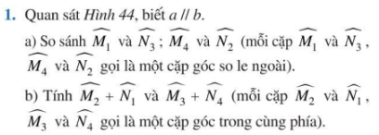
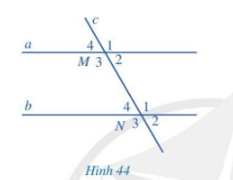
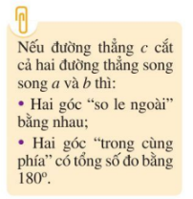
BÀI TẬP 1

Slide 4

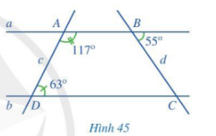
BÀI TẬP 2

Slide 5
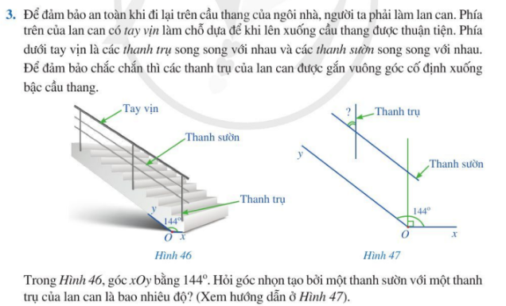
BÀI TẬP 3

Slide 6
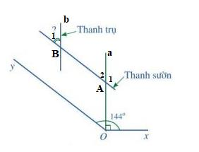

Slide 7
HƯỚNG DẪN VỀ NHÀ
- Ôn lại các kiến thức đã học.
- Hoàn thành các bài tập 16,20, 24 trong SBT (trang 110,111).
- Chuẩn bị bài . Giá trị tuyệt đối của một số hữu tỉ

Slide 8
CẢM ƠN CÁC EM ĐÃ CHÚ Ý BÀI GIẢNG!

